Slide 1


Evidence publikační činnosti dle
Směrnice č. 2/2015
se zaměřením na ukládání plných textů
Iva Prochásková, Lucie Melicharová
Univerzitní knihovna UPa
19. – 23. října 2015, Univerzita Pardubice

Slide 2
Proč směrnice?
Evidence výsledků tvůrčí činnosti na UPa dosud nebyla vnitřním předpisem upravena
Definovaná pravidla zajistí lepší možnost kontroly a vyšší kvalitu uložených záznamů
Ukládání plných textů je v souladu s doporučením RVVI výzkumným organizacím …„přijmout vnitřní předpisy a podporu efektivního naplnění zásad otevřeného přístupu k vědeckým publikacím“ schváleným na zasedání RVVI dne 28. 2. 2014

Slide 3
K čemu slouží uložené výsledky
Ke splnění povinnosti předávat informace o výsledcích výzkumu … podle zákona č. 130/2002 Sb. … do RIV
Jako jeden z podkladů pro vnitřní hodnocení akademických pracovníků (naplnění podmínek vnitřního hodnocení VŠ podle připravované novely VŠ zákona)
Ke splnění povinnosti uložení publikovaného výsledku v souladu s pravidly programu Horizont 2020

Slide 4
Ukládání plných textů výsledků typu „J“ a „D“
Zajistí archivaci publikací v rámci UPa a ve vnitřním systému OBD také zpřístupnění pro všechny akademické pracovníky, studenty a zaměstnance
Zajistí otevřené zpřístupnění v souladu s licenčními pravidly vydavatelů v Digitální knihovně Upa – green open acces

Slide 5


Open Access (OA)
Otevřený přístup k publikovaným výsledkům vědy a výzkumu
GOLD – otevřené publikování
V OA časopisech za poplatek (article processing charges - APCs) nebo zdarma.
V tzv. hybridních časopisech tradičních vydavatelů (Wiley, Elsevier, Springer, Taylor and Francis, atd.) za často velmi vysoký poplatek!!! a tzv. double dipping (APCs i předplatné). Výjimkou je Royal Society of Chemistry
GREEN – uložení recenzované verze článků přijatého k publikování (postprint) do oborových nebo institucionálních repozitářů (Digitální knihovna UPa)
PREPRINT
(ještě nerecenzovaný článek)
POSTPRINT
(již recenzovaný článek, který ještě nebyl zformátován vydavatelem)
VYDAVATELSKÁ VERZE

Slide 6
Publikace odborného článku
Napsání článku
Zaslání vydavateli
Recenzní řízení
Zapracování připomínek z recenzního řízení
Podpis licenční smlouvy.
Nevzdávejte se všech svých práv!!!
Publikování
PREPRINT submitted version
Preprint
POSTPRINT
accepted (peer-reviewed) version
VYDAVATELSKÁ VERZE

Slide 7
Vyjednávejte s vydavatelem
Neposkytujte vydavateli výhradní licenci!
Je důležité podržet si tato práva:
Možnost uložení článku do institucionálního nebo oborového repozitáře
Možnost poskytnutí bezplatných kopií kolegům a studentům
Možnost použití článku (jeho části) v dalším díle
Požadujte doplněk k licenční smlouvě – vzor a další informace na http://www.sparc.arl.org/resources/authors/addendum

Slide 8
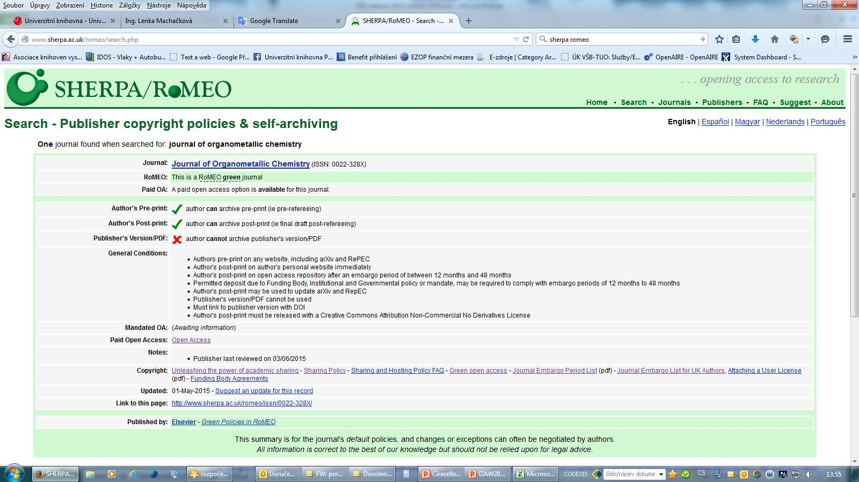
Licenční politiky vydavatelů
Embargo pro tento časopis je 24 měsíců!
Není kompatibilní s požadavky grantových agentur, které stanoví obvykle povinnost zpřístupnění u článků z přírodních věd po 6 měsících

Slide 9

Pro zpřístupnění postprintu použijte veřejnou licenci
Použitím licence Creative Commons si zachováte svá autorská práva, ale zároveň dovolíte ostatním využít vaše dílo pod podmínkou, že vás uvedou jako autora a dodrží další podmínky, které si zvolíte - viz http://www.creativecommons.cz/licence-cc/
Nejčastěji používané typy licencí
CC BY 4.0 – Uveďte autora
CC BY-NC 4.0 – Uveďte autora – Nepoužívejte komerčně
Vše co potřebujete znát o licencích Creative Commons najdete v aktuální příručce http://www.iure.org/sites/default/files/article/downloads/cc_tisk_7_7.pdf
Generátor licence: http://creativecommons.org/choose/?lang=cs

Slide 10
K čemu je otevřený přístup dobrý? Proč bych měl/a zrovna já otevřeně zpřístupňovat své publikace?

Slide 11
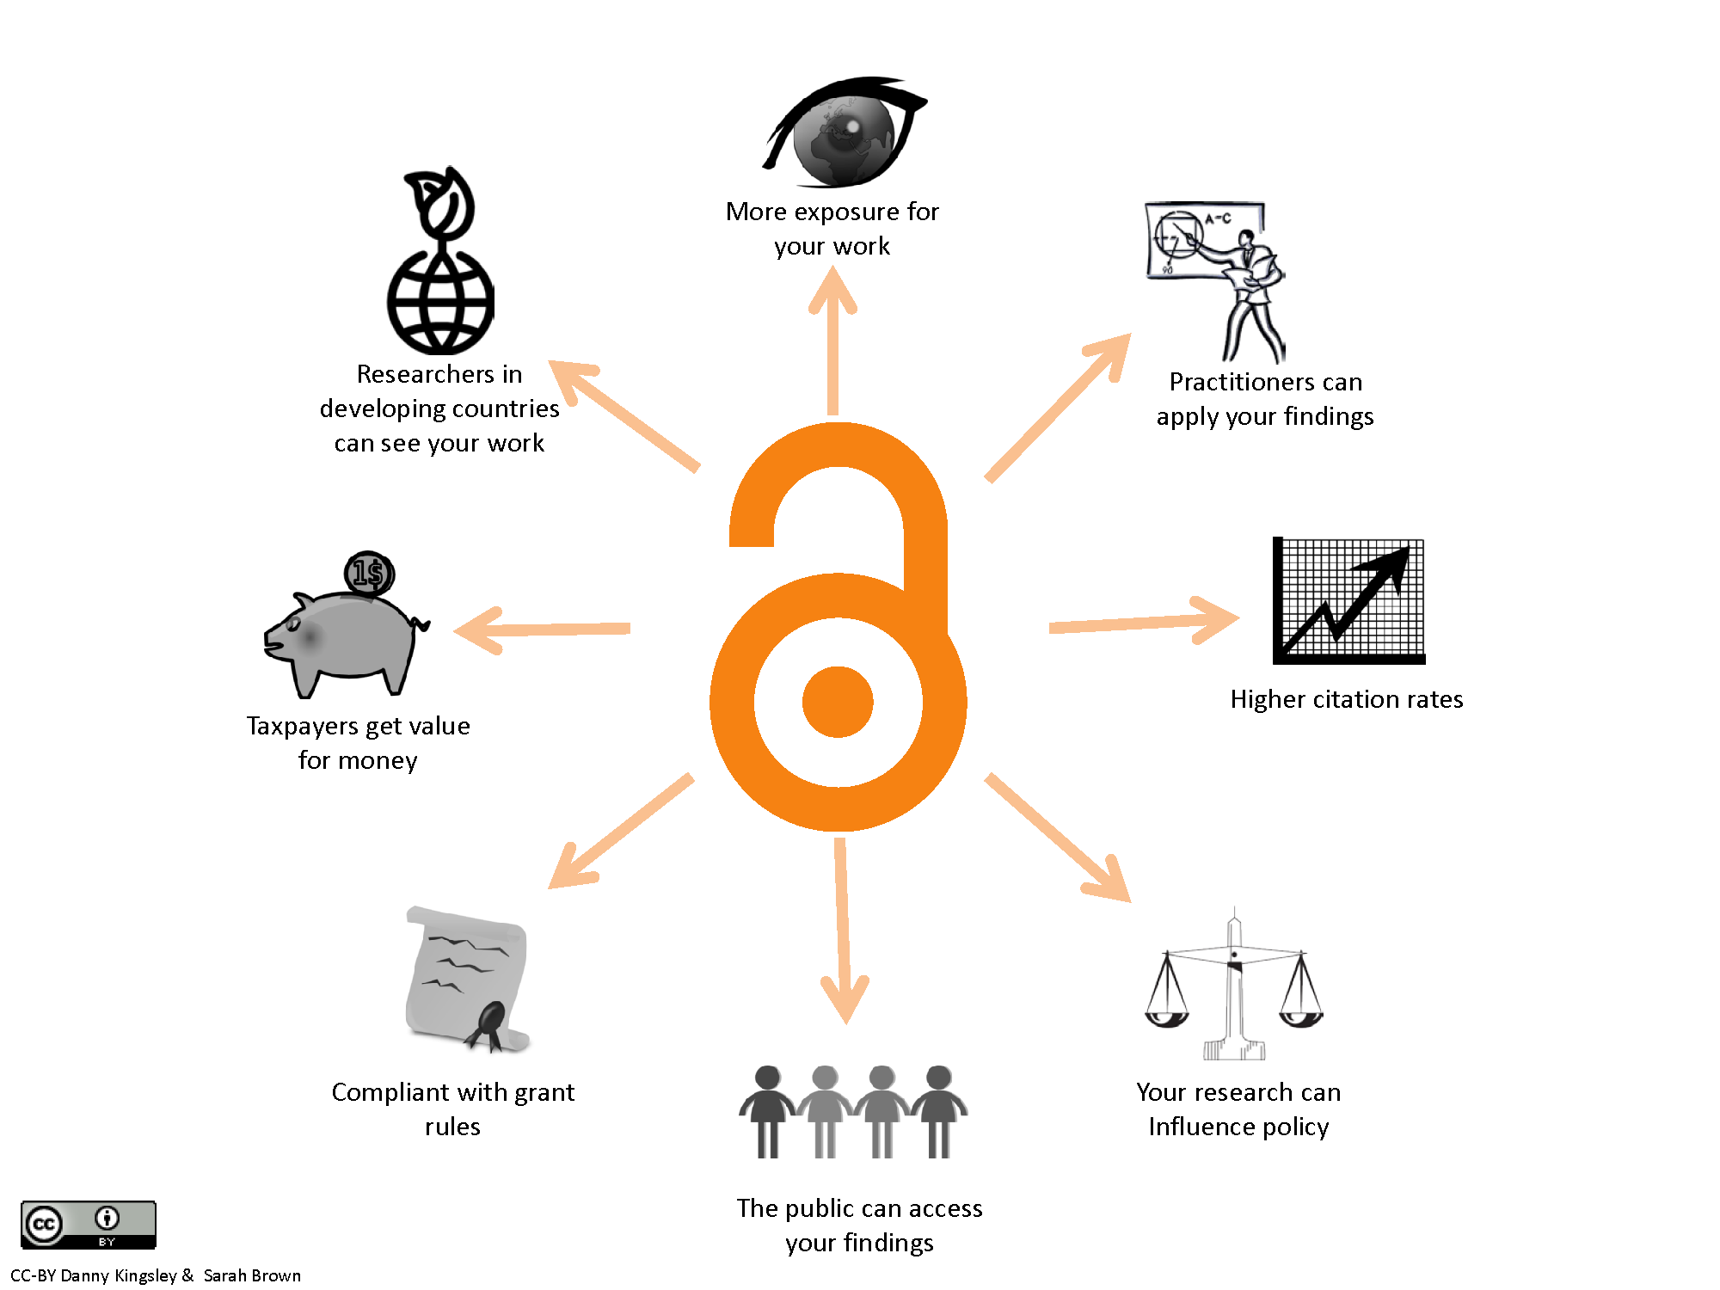

Slide 12
Vyšší citovanost otevřených článků
V letech 2001 až 2015 bylo realizováno 70 studií z různých oborů, které zkoumaly vliv otevřeného přístupu k článkům na četnost citací

Slide 14

Pravidla otevřeného přístupu v programu EU Horizont 2020
povinnost příjemce grantu uložit v repozitáři určeném pro ukládání vědeckých publikací strojově čitelnou elektronickou kopii publikované verze nebo finálního recenzovaného rukopisu přijatého k publikování (nejpozději v den publikování) a pokud možno i související data
zajistit otevřený přístup k publikaci (pilotně u vybraných projektů také k souvisejícím výzkumným datům sloužícím k ověření publikovaných výsledků)
prostřednictvím repozitáře zajistit otevřený přístup k metadatům, která slouží k identifikaci uložené publikace
v Digitální knihovně UPa vytvořena kolekce Horizont 2020, do níž budou importovány záznamy z OBD včetně plných textů

Slide 15
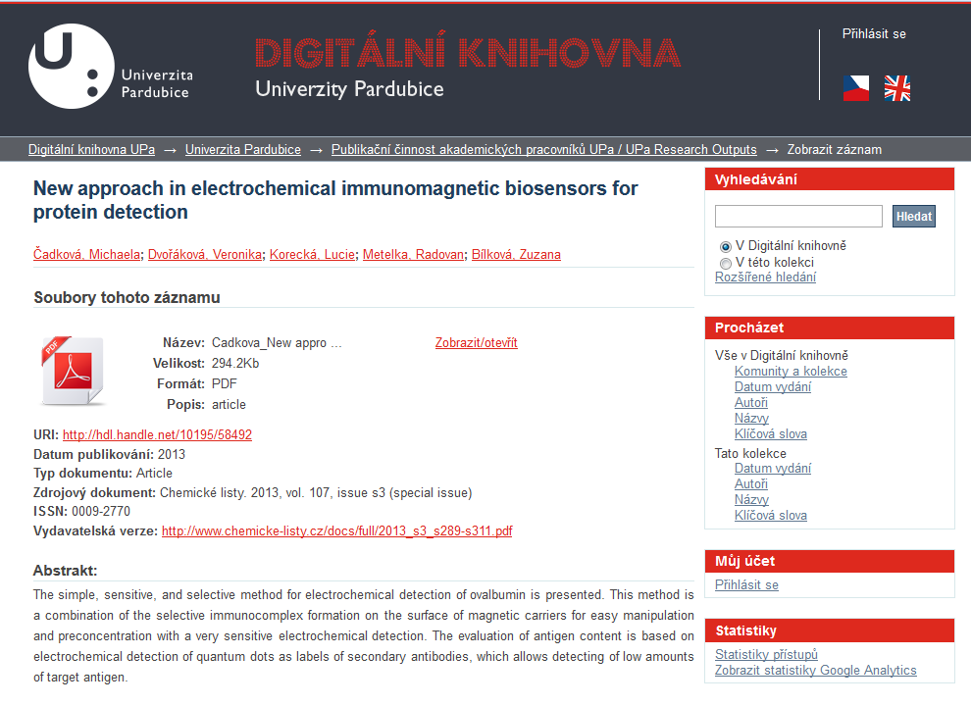
7. rámcový program EU
EC/FP7/246513

Slide 16
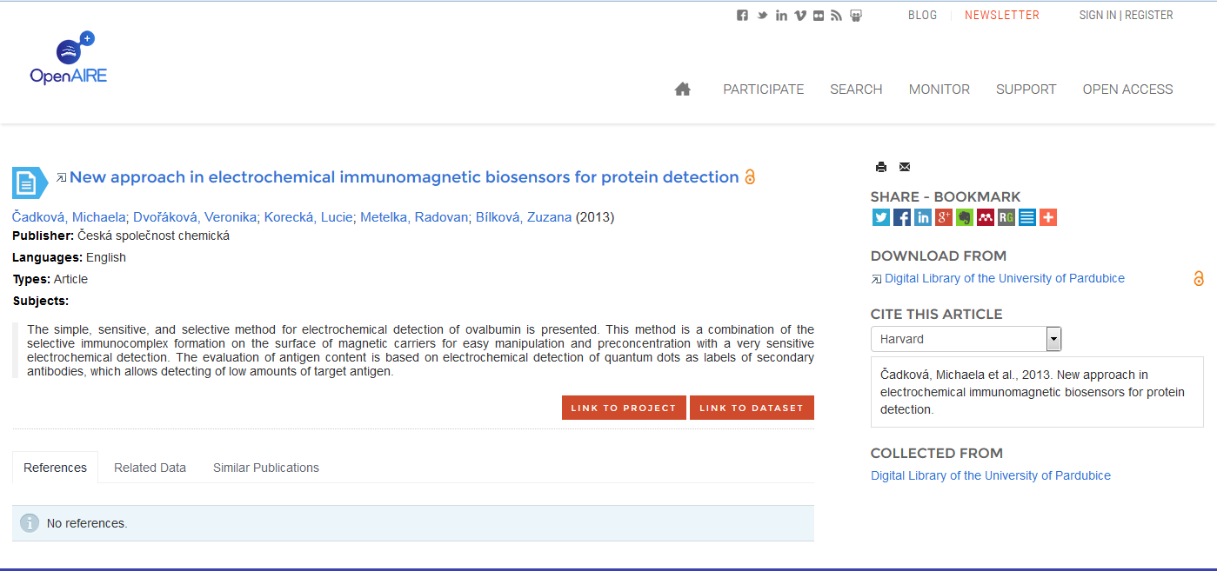
Zpřístupnění metadat článku na portálu OpenAire s odkazem na DK UPa

Slide 18
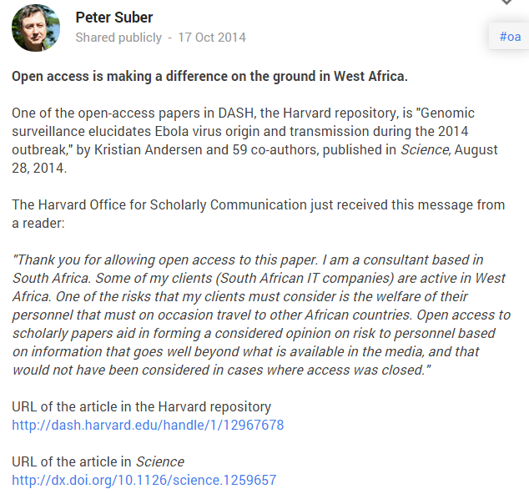
https://plus.google.com/+PeterSuber/posts/SNUrqfi3KsL

Slide 20
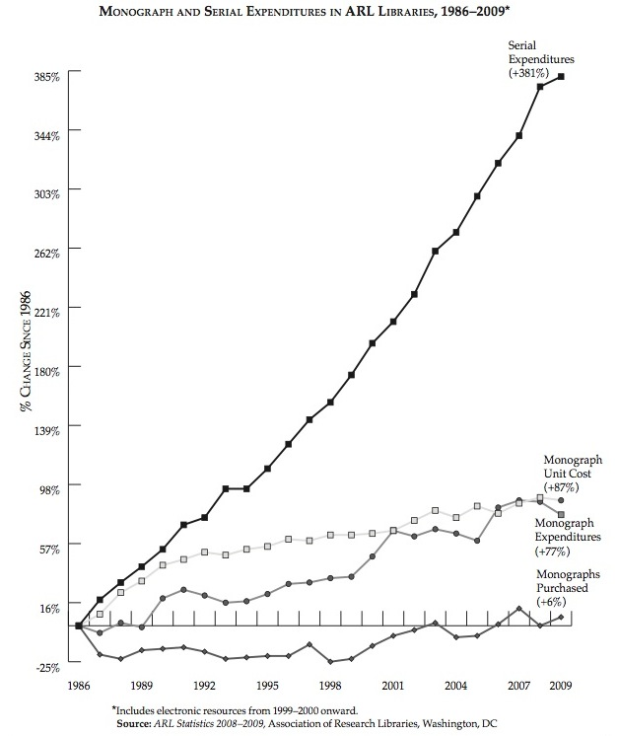
Závratný růst cen vědeckých periodik
Ceny se mezi rokem 1986 a 2009 zvýšily o neuvěřitelných 381 %!
Rozpočty knihoven ani ve vyspělých zemích nedokáží tento nárůst pokrýt a dochází k rušení předplatných
Předplatné pro UPa v roce 2015 u vydavatelství Elsevier: 62 921 EUR
z toho UPa hradila 1,275 mil. Kč včetně DPH. Zbylých 41 % je uhrazeno z dotačního programu MŠMT
Rok 2018 bez dotací – více než 70 tis. EUR, tj. více než 2,1 mil. Kč

Slide 21
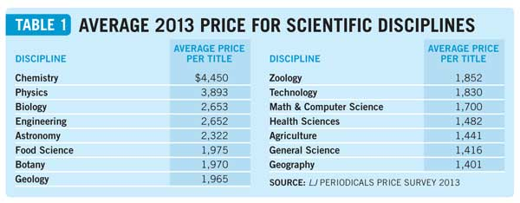
Vydávání vědeckých časopisů je výnosný byznys!
Source: Bosch, Stephen, and Kittie Henderson. "The Winds Of Change: Periodicals Price Survey 2013." Library Journal 21 July 2013. http://lj.libraryjournal.com/2013/04/publishing/the-winds-of-change-periodicals-price-survey-2013

Slide 22
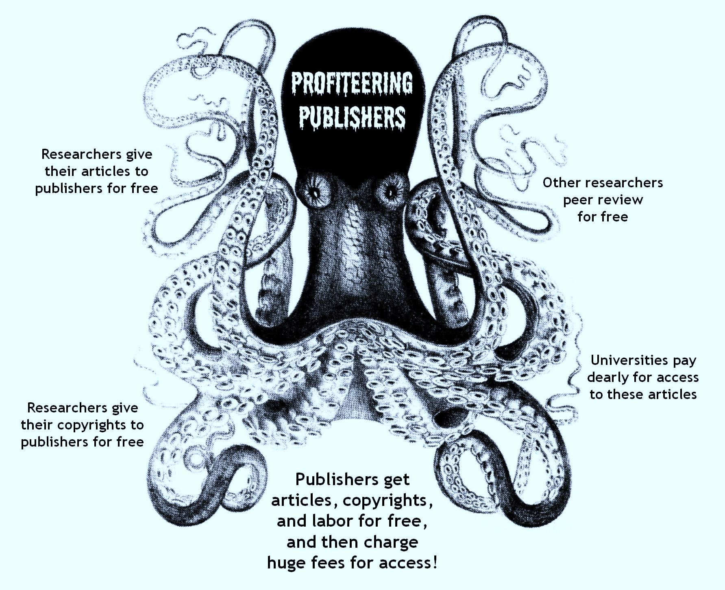
Proč je ten byznys pro vydavatele tak výhodný?
Zdroj: Jill Cirasella. Open Access to Scholarly Literature:
Which Side Are You On? http://tinyurl.com/OAwhichside

Slide 23
Kolik stojí předplatné UPa?
 | 2015 | předpoklad 2016 | předpoklad 2017 | předpoklad 2018 bez dotací
Elsevier | 1 274 921 | 1 329 380 | 1 405 842 | 2 112 000
Springer | 303 544 | 318 561 | 335 637 | 422 000
Wiley | 593 060 | 618 169 | 648 169 | 1 393 000
Průměrný roční zisk Elsevieru v letech 2005 až 2013: 30 až 37 %
Výše APCs za otevření článku v Journal of Chromatography A – 3 600 USD

Slide 24
Christmas is over. Research funding should go to research, not to publishers! LERU Statement for the 2016 Dutch EU Presidency http://www.leru.org/index.php/public/extra/signtheLERUstatement/

Slide 25
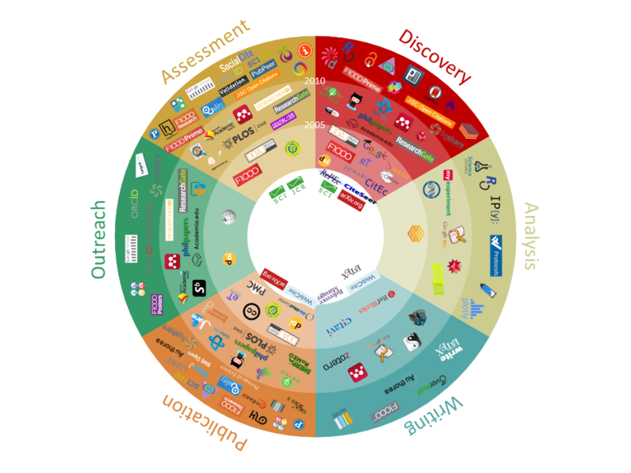
Je klasický vydavatelský model do budoucna udržitelný?
Inovativní nástroje v procesu vědecké komunikace
Jaké nástroje používáte?
Zúčastněte se celosvětového výzkumu
https://innoscholcomm.typeform.com/to/Csvr7b?source=2P5A8R
Více informací na
http://101innovations.wordpress.com

Slide 26


Publikování v otevřených časopisech
Poplatek za publikování (lze hradit z grantu, ze speciálního fondu vytvořeného v instituci, někdy bývá prominut…)
Zpřístupnění článku pod veřejnou licencí Creative Commons
Často otevřené recenzní řízení
Seznam věrohodných otevřených časopisů
Otevřené časopisy získávají prestiž stejně jako klasické časopisy kvalitou článků a excelencí svých editorů a recenzentů – viz indexované časopisy ve Web of Science (title list) a Scopus (title list)
Samozřejmě – i zde existují rizika. Pozor na tzv. predátory a na ukradené identity časopisů – tzv. hijacked journals
Praktické informace k otevřenému přístupu - http://www.upce.cz/knihovna/podpora/oa.html

Slide 27
Zpět ke směrnici č. 2/2015
Záznamy se budou vkládat průběžně
Soubor/y s plným textem je možno uložit již k záznamu ve stavu rozpracovaný
Doporučuji využívat možnost převzetí záznamů naimportovaných z Web of Science (složka – Seznam importovaných záznamů) – výhodou je automatické vyplnění pole „Kód UT WoS“
Podrobný návod na převzetí záznamu - video

Slide 28
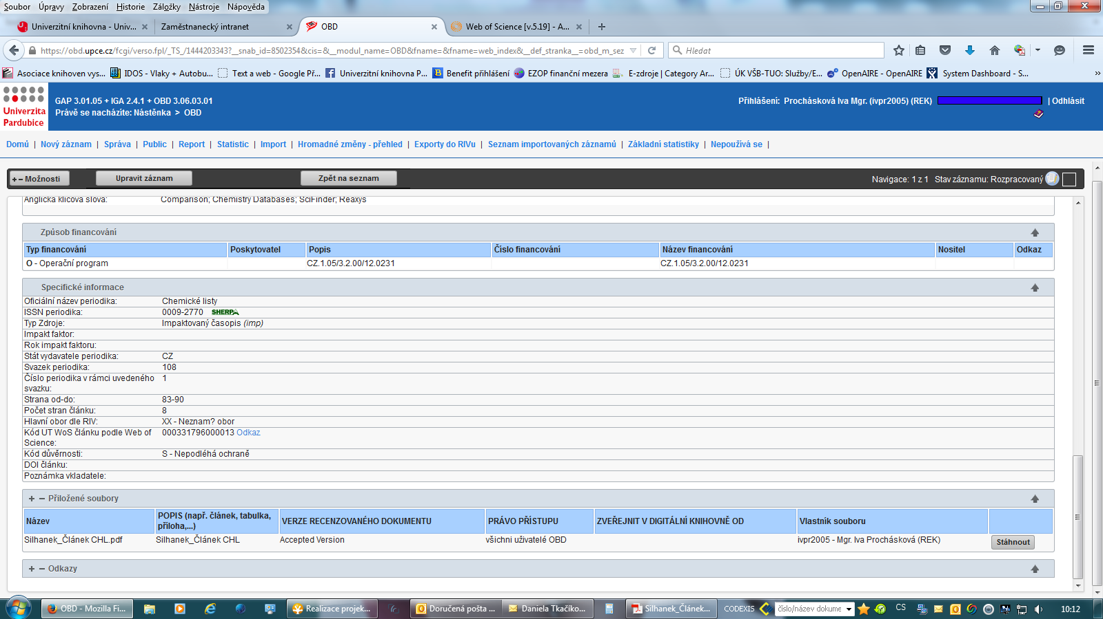

Slide 29
Import záznamů s plnými texty z OBD do Digitální knihovny
Připravuje se testování
Otevřený přístup v Digitální knihovně bude nastaven v souladu s licenčními pravidly vydavatelů, tj. bude respektováno vydavatelem stanovené embargo, pokud autor v OBD neurčí jinak. Za nastavení v DK odpovídá UK
Výjimkou jsou publikace realizované v projektech programu Horizont 2020, kde embargo může být max. 6 (přírodní vědy) resp. 12 měsíců (humanitní vědy) – autor je povinen v OBD datum otevření nastavit, do DK se toto datum přenese

Slide 30
Rozložení publikací v impaktovaných časopisech v letech 2014 až 09/2015 podle politiky vydavatelů

Slide 31
V počtech článků (celkem 462)
Z toho 136 časopisů vydavatelství Elsevier

Slide 32

http://www.upce.cz/knihovna/podpora/oa.html @Oaupce iva.prochaskova@upce.cz lucie.melicharova@upce.cz
Dotazy?

